Slide 1
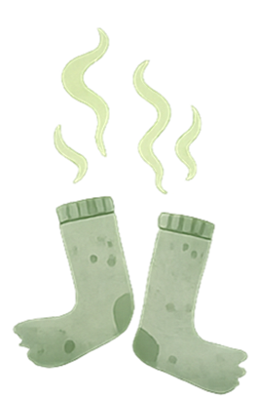

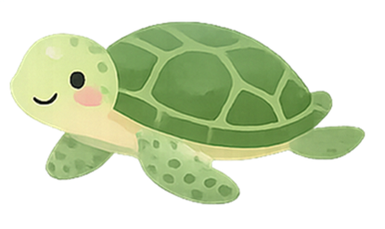




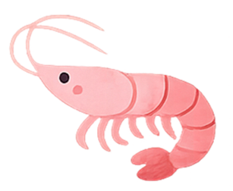
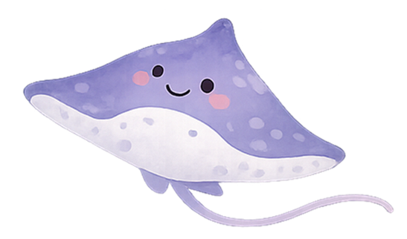
mào
yōu
máo
shuǐ
māo
yǒu
yòu
shuì
yóu

Slide 2
suì
nǐ hǎo
qiǎo kè lì
cì wèi
māo

